Slide 1
AKUT BÖBREK HASARI
Dr. Şehsuvar Ertürk
Ankara Üniversitesi Tıp Fakültesi
Nefroloji Bilim Dalı

Slide 2
ABH - Tanım
Glomerüler filtrasyon hızının
saatler-günler içerisinde azalması sonucunda
kanda nitrojen yıkım ürünlerinin birikimi
ile karakterize bir sendromdur.

Slide 3
ABH - İsimlendirme
Akut böbrek hasarı
(AKI, acute kidney injury)
Akut böbrek yetersizliği
(ARF, acute renal failure)
Diyaliz gerektiren intrensek hasar (çoğunlukla ATN)
Akut azotemi

Slide 4
ABH - Tanımlama (KDIGO, The Kidney Disease Improving Global Outcomes)
Serum kreatinin düzeyinde 48 saatte ≥0,3 mg/dL artış
veya
7 günde >1,5 katı artış
veya
İdrar miktarının 6 saatten uzun süre <0,5 mL/kg/saat olması

Slide 5
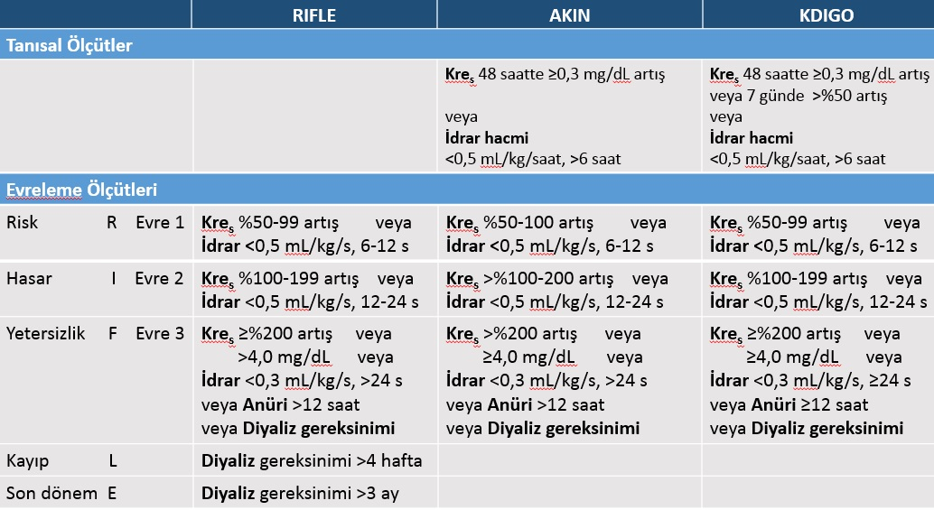
ABH - Evreleme

Slide 6
ABH - Evreleme (KDIGO)
Evre 1
Kre_{s} %50-99 artış veya İdrar <0,5 mL/kg/s, 6-12 s
Evre 2
Kre_{s} %100-199 artış veya İdrar <0,5 mL/kg/s, 12-24 s
Evre 3
Kre_{s} ≥%200 artış veya ≥4,0 mg/dL veya
İdrar <0,3 mL/kg/s, ≥24 s veya Anüri ≥12 saat veya
Diyaliz gereksinimi
*Volüm durumu normal ve üriner tıkanma dışlanmış olmalıdır.

Slide 7
ABH - Epidemiyoloji
Sıklık
Genel toplumda <%1
Hastanede %2-7
YBÜ’de %5-30
Mortalite
Komplike olmayan ABH <%5
YBÜ’de yatan, oligürik, RRT gerektiren,
böbrek dışı organ yetersizliği olan ABH %40-90
(En kötü prognoz sepsisle birlikte olduğunda)

Slide 8
ABH - Etyoloji
Prerenal ABH (%55-60)
Renal -intrinsik- ABH (%35-40)
En sık tipi iskemik ya da toksik ATN
Postrenal ABH <%5

Slide 9
Etyoloji - Prerenal ABH
İntravasküler volüm azalması (hipovolemi)
Hemoraji, GIS, Renal, Cild, 3. boşluk
Kalp debisi azalması
Kalp pompa gücü azalması, pulmoner emboli
Sistemik vazodilatasyon
Sepsis, KC yetmezliği, Anaflaksi, İlaçlar
Renal vazokonstriksiyon
Sepsis, KC hastalığı, Hiperglisemi, CSA, NA
Otoregülasyon ve GFR’yi bozabilen ilaçlar
ACE inhibitörleri, NSAI ilaçlar

Slide 10
Etyoloji - Renal ABH
İskemik ve toksik ATN
Büyük damarlar
Tromboz, ateroemboli, disseksiyon, vaskülit, kompresyon
Glomerül ve renal mikrovaskülatür
İnflamatuvar (Akut veya RPGN, Rejeksiyon, Radyasyon)
Vazospastik (Malign HT, Gebelik toksemisi, Skleroderma)
Hematolojik (HUS/TTP, DIC, Hiperviskozite)
Tübülointersitisyum
Allerjik intersitisyel nefrit (NSAID, AB)
İnfeksiyöz (viral, fungal, bakteriyel)
Akut sellüler rejeksiyon
İnfiltrasyon (Lenfoma, lösemi, sarkoid)

Slide 11
Nefrotoksik ATN sebepleri
Ekzojen
Antibiyotikler
(Asiklovir, aminoglikozid, ampho B)
Organik çözücüler
(Etilen glikol, toluen)
Zehirler
(Yılan sokması)
Kemoterapötikler
(Sisplatin, ifosfamid)
Radyokontrastlar
Bakteriyel toksinler
Endojen
Myoglobin (Rabdomiyoliz)
Hemoglobin
(Hemoliz)
Ürik asit ve myeloma hafif zincirleri

Slide 12
Etyoloji - Postrenal ABH
Mesane boynu
Prostatik hastalık (hipertrofi, neoplazi, infeksiyon) Nörojenik mesane, Antikolinerjikler
Üretral (valv, striktür)
Üreteral
İntra (Taş, pıhtı, spazmlı üretrit)
Ekstra (Malignite, retroperitoneal fibrozis, ligasyon)

Slide 13
Fizyopatoloji - Prerenal ABH
Etkin dolaşkan volüm eksikliği
Baroreseptör aktivasyonu
AII
NA
ADH
Vazokostriksiyon/Mezanşiyal kontraksiyon
PG
Otoreg
GFR azalması
(-)
NO

Slide 14
Fizyopatoloji - ATN
Renal hasar
Hemodinamik bozukluklar
Tübül hasarı
Mezanşiyal
Kontr.
Vazokonst.
Medüller
Konjesyon
Tıkanma
Geri kaçış
KUF
RPF
P_{gc}
GFR

Slide 15
ATN seyri
Başlangıç
İskemik ya da toksik hasara maruziyet
Saatler, günler
İdame
Üremik komplikasyonların ortaya çıkması
1-2 hafta (nadiren 4-6 hafta)
İyileşme
Rejenerasyon ve renal fonksiyonların
normale dönmesi

Slide 16
ABH - Komplikasyonlar
Metabolik (Hiperkalemi, Asidoz, Hiponatremi, Hipokalsemi, Hipermagnezemi, Hiperfosfatemi, hiperürisemi)
Kardiyovasküler (HT, Pulmoner ödem, Aritmi, Mİ, Perikardit, Pulmoner emboli, Pnömonitis)
GIS (Bulantı, kusma, malnütrisyon, Gastrit, Ülser, Kanama, Stomatit, Gingivit, Pankreatit)
Nörolojik (İrritabilite, Asteriksis, Konvülsiyon, Mental değişiklikler, Somnolans, Koma)
Hematolojik (Anemi, Kanama)
İnfeksiyöz (Pnömoni, Yara, IV giriş, Üriner trakt, Sepsis)
Diğer (Hıçkırık, İnsülin direnci, PTH artışı, D vit azalması)

Slide 17
ABH - metabolik komplikasyonlar
Hiperkalemi
Asidoz
Hiponatremi-hipernatremi
Hipokalsemi
Hipermagnezemi
Hiperfosfatemi
Hiperürisemi

Slide 18
ABH - kardiyovasküler komplikasyonlar
Hipertansiyon
Pulmoner ödem
Aritmi
Mİ
Perikardit
Pulmoner emboli
Pnömonitis

Slide 19
ABH - gastrointestinal komplikasyonlar
Bulantı, kusma
Malnütrisyon
Gastrit, Ülser, Kanama
Stomatit, Gingivit
Pankreatit

Slide 20
ABH - nörolojik komplikasyonlar
İrritabilite
Asteriksis
Konvülsiyon
Mental değişiklikler
Koma

Slide 21
ABH - hematolojik komplikasyonlar
Anemi
Kanama

Slide 22
ABH - infeksiyöz komplikasyonlar
Pnömoni
Yara yeri
IV giriş, kateterizasyon
Üriner yol
Sepsis

Slide 23
ABH - diğer komplikasyonlar
Hıçkırık
İnsülin direnci
PTH artışı
D vitamini azalması

Slide 24
ABH - Tanı
Klinik değerlendirme (Öykü ve fizik muayene)
İdrar tetkiki
Biyokimyasal ve hematolojik incelemeler
Özel incelemeler
İdrar kimyası, immünelektroforez
Serolojik testler (anti-GBM Ab, ANCA, ANA, C)
Radyolojik (DÜSG, US, Anjiyografi)
Renal biyopsi

Slide 25
ABH - anüriye yol açan durumlar
Üriner traktın tam obstrüksiyonu
Renal arterlerin oklüzyonu
Ağır proliferatif glomerülonefrit
Vaskülit
Bilateral kortikal nekroz

Slide 26
ABH - böbrek yetersizliği indeksleri
 | PRERENAL | ATN
BUN/Kreatinin | >20 | <15
İdrar Na | <10 | >20
İdrar dansite | >1018 | <1012
İdrar osmolalite | >500 | <250
FENa | <%1 | >%1
FEüre | <%35 | >%50
İdrar sedimenti | Hyalen silendir | Kirli kahverengi granüler silendir

Slide 27
ABH - Tedavi
Sıvı-elektrolit dengesinin düzenlenmesi
Asidozun düzeltilmesi
Üremik komplikasyonların düzeltilmesi
Kullanılan ilaçların ayarlanması
Beslenme durumunun düzeltilmesi
Renal Replasman Tedavisi

Slide 28
ABH - RRT endikasyonları
Kontrolsüz hipervolemi ve hipertansiyon
Konservatif tedaviye dirençli hiperkalemi ve asidoz
İntoksikasyonlar
Üremik belirti ve bulgular
Ansefalopati
Perikardit
Kanama diyatezi
[A (asit-baz) E (elektrolit-K), I (intoksikasyon), O (overload), U (uremia)]

Slide 29
ABH - RRT şekli
Aralıklı hemodiyaliz (IHD)
Uzun süreli günlük hemodiyaliz (EDD)
Sürekli hemofiltrasyon (CVVH)

Slide 30
ABH - Prognoz
RRT gerektiren, oligürik intrinsik renal ABH’nin mortalitesi yaklaşık %50’dir!
Tanı sırasında oligüri ve serum Kre>3 mg/dL kötü prognozu gösterir.
Hastaların yaklaşık %15’inde SDBY gelişir.

Slide 31
Olgu
ÖYKÜ
Elli yaşında erkek hasta 24 saat önce trafik kazası sebebi ile acil servise yatırılmış ve idrar miktarında azalma yüzünden sizden görüş isteniyor.
Özgeçmişinde özellik yok.
Acile getirildiğinde hipotansiyon, toraks travması ve akut karın tablosu mevcutmuş.
Aort diseksiyonunu dışlamak için intravenöz kontrastlı BT yapılmış.
Ardından ameliyata alınmış ve karaciğer laserasyonu ve perfore jejunum onarılmış.
Hastaya sıvı tedavisi ve gentamisin başlanmış.

Slide 32
FİZİK İNCELEME
Kan Basıncı:90/60 mm Hg
Nabız: 110/dk;
Vs: 38.2 °C
V.Ağırlığı: 80 kg
İdrar sondası mevcut ve son üç saat boyunca idrar çıkışı 20 ml/saat.
Şuur bulanık, cild terli.
Boyun venleri görülmüyor.
Akciğerler normal. Kalp sesleri normal.
Karın bombe görünümde, bağırsak sesleri alınmıyor.
Ekstremitelerde yara izleri ve 1+/1+ pretibiyal ödem mevcut.

Slide 33
LABORATUVAR
BK: 17.000/mm³
Hb: 13 g/dL
Na: 138 mmol/L K:5.3 Cl:105 HCO₃: 16
BUN: 65 mg/dL Kreatinin: 2.2 mg/dL
Ca: 8.1 mg/dL Fosfor: 6.5 mg/dL
CK: 35.000 UI (N: 25-90)

Slide 34
Dr. Şehsuvar Ertürk
Ankara Üniversitesi Tıp Fakültesi
Nefroloji Bilim Dalı
İbni Sina Hastanesi
Akademik Yerleşke M206
06100, Ankara
erturk@medicine.ankara.edu.tr
@SehsuvarErturk

